Slide 1
貿易と労働に関する最近の研究： サーベイと分析手法
日本国際経済学会関西支部
チュートリアル研究会
大阪大学豊中キャンパス
2017年12月16日（土）
田中 鮎夢
中央大学商学部
京都大学大学院経済学研究科プロジェクトセンター

Slide 2
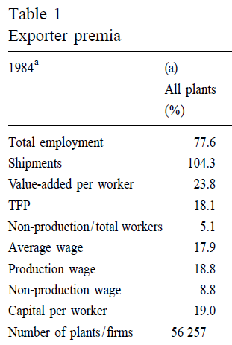
1．はじめに
米国、1984年
同一産業内であっても、
非輸出事業所に比べて
輸出事業所の平均賃金は、17.9%高い。
Bernard and Jensen (1999, JIE)

Slide 3
Ryuhei Wakasugi, ed. (2014) Internationalization of Japanese Firms: Evidence from Firm-level Data, Springer.
国 | 雇用者数 | 付加価値 | 賃金 | 資本集約度 | 技能集約度
 | プレミア | プレミア | プレミア | プレミア | プレミア
輸出企業プレミア
日本 | 3.02[3.76] | 5.22[6.06] | 1.25[1.10] | 1.29[1.00] | 1.58[1.30]
ドイツ | 2.99[4.39] |  | 1.02[0.06]
フランス | 2.24[0.47] | 2.68[0.84] | 1.09[1.12] | 1.49[5.6]
イギリス | 1.01[0.92] | 1.29[1.53] | 1.15[1.39]
イタリア | 2.42[2.06] | 2.14[1.78] | 1.07[1.06] | 1.01[0.45] | 1.25[1.04]
ハンガリー | 5.31[2.95] | 13.53[23.75] | 1.44[1.63] | 0.79[0.35]
ベルギー | 9.16[13.42] | 14.8[21.12] | 1.26[1.15] | 1.04[3.09]
ノルウェー | 6.11[5.59] | 7.95[7.48] | 1.08[0.68 | 1.01[0.23]
出所：日本のデータ(2003年)は、経済産業省『企業活動基本調査』より著者らが算出。その他の国は、Mayer and Ottaviano(2007)。
注：表の数値は、非輸出(FDI)企業に対する輸出(FDI)企業の比として各変数のプレミアを示す。括弧内の数値は、標準偏差の比である。日本は従業者数50人以上の企業のみ、フランス、ドイツ、ハンガリー、イタリア、イギリスは大企業のみ。ベルギーとノルウェーのデータは全企業を含む。

Slide 4
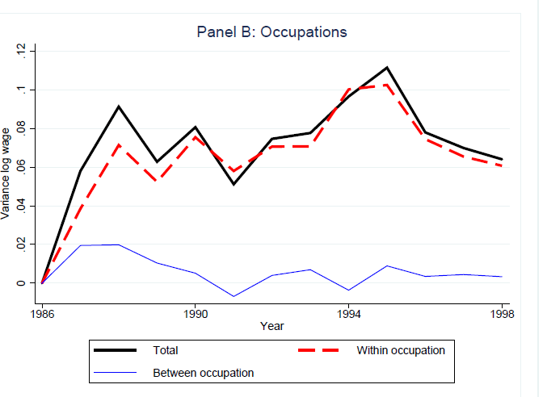
職種内の賃金不平等拡大
Helpman et al. (2012)
全体
職種内
職種間
1986
1998
ブラジルの賃金の不平等（分散）の拡大は、同じ職種内でほとんど起こっている。
Helpman, Elhanan, Oleg Itskhoki, Marc-Andreas Muendler, and Stephen J. Redding. (2012) “Trade and Inequality: From Theory to Estimation,” NBER Working Paper, No. 17991.

Slide 5
2．伝統的貿易理論の限界
Stolper–Samuelson theorem (1941)
of the Heckscher–Ohlin model
2財2要素モデル
ある財の相対価格の上昇は、
その財に集約的に用いられている、
生産要素の実質収益を増加させ、
その他の生産要素の実質収益を減少させる。
Stolper, Wolfgang F. and Paul A. Samuelson. (1941) “Protection and Real Wages,” The Review of Economic Studies, 9(1): 58-73.

Slide 6
Stolper–Samuelson theoremの応用
＜仮定＞
先進国：高技能労働者豊富
途上国：低技能〃
「高技能労働者の賃金＞低技能労働者の賃金」
＜貿易開始後＞
先進国：高技能労働者集約財の輸出・同財の価格上昇
高技能労働者の実質賃金上昇↑
低技能 〃 下落↓
途上国：低技能労働者集約財の輸出・同財の価格上昇
高技能労働者の実質賃金下落↓
低技能 〃 上昇↑
格差拡大
格差縮小

Slide 7
Stolper–Samuelson theoremの限界
 | ストルパー＆サミュエルソン定理 | 現実
先進国 | 不平等拡大 | 不平等拡大
途上国 | 不平等「縮小」 | 不平等「拡大」
→理論が現実とあわない。
Goldberg, Pinelopi Koujianou, and Nina Pavcnik. (2007). “Distributional Effects of Globalization in Developing Countries,” Journal of Economic Literature, 45: 39-82.
Ann Harrison, John McLaren, and Margaret McMillan (2011), Recent Perspectives on Trade and Inequality, Annual Review of Economics, 3:261–89.
＜その他の限界＞
労働市場の均衡を仮定し、失業が説明できない。
産業レベルの理論のため、輸出企業の賃金の高さ（産業内の企業間賃金格差・職種内賃金格差）を説明できない。

Slide 8
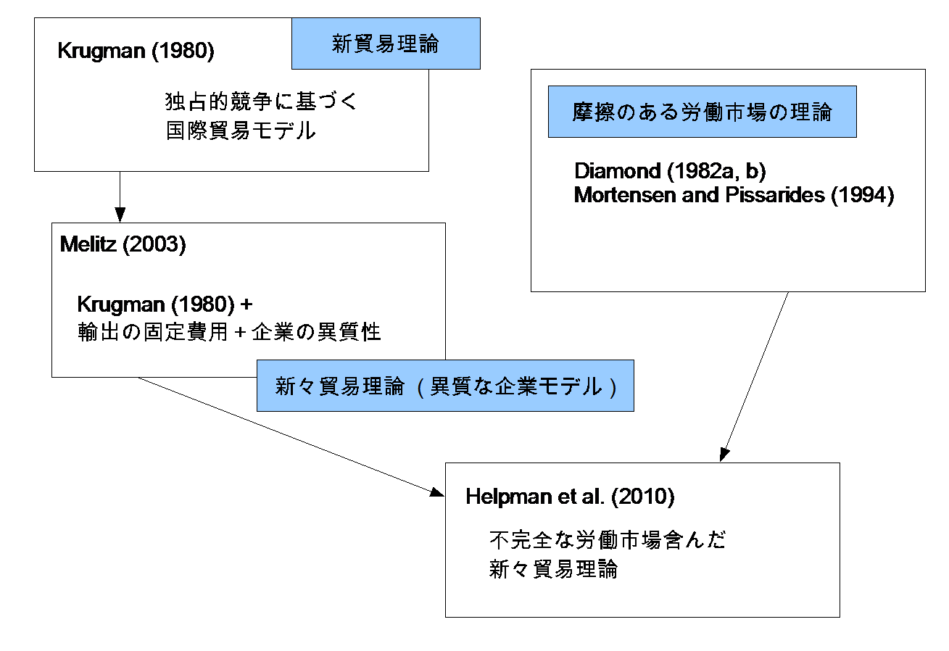
3．輸出企業ではなぜ賃金が高いのか
Helpman, Elhanan, Oleg Itskhoki and Stephen Redding. (2010) “Inequality and Unemployment in a Global Economy,” Econometrica, 78(4): 1239-1283.
基本はMelitz (2003)

Slide 9


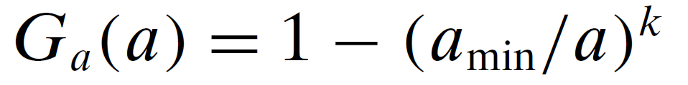
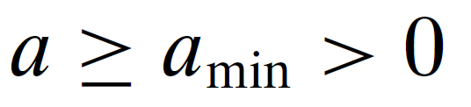
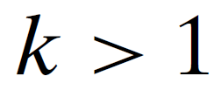
企業・労働者の異質性
企業の生産性(θ)～パレート分布
労働者の能力(a)～パレート分布

Slide 10
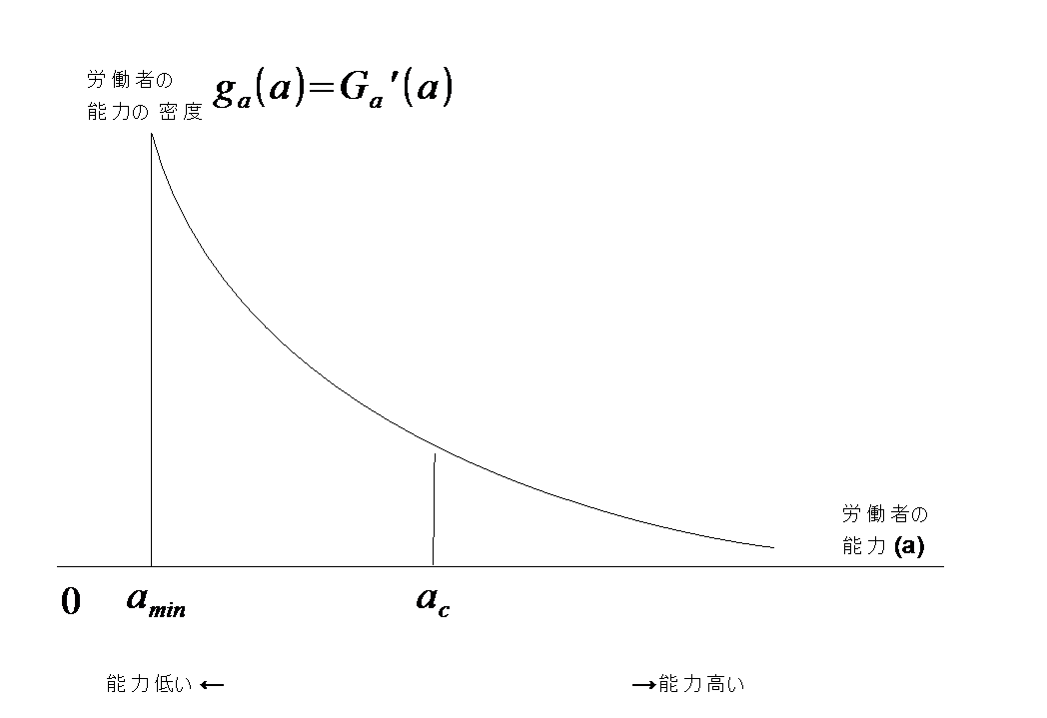

Slide 11
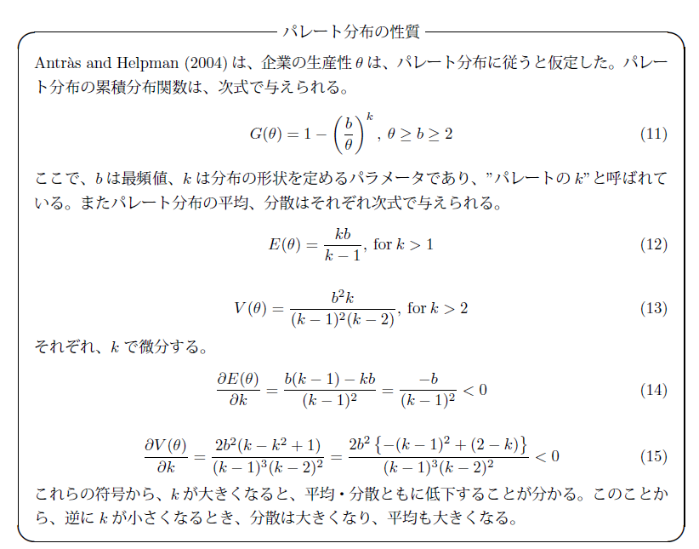

Slide 12

企業の生産関数
y: Output
従業者の平均能力
従業者数指標
企業の生産性

Slide 13



企業の求人 Diamond–Mortensen–Pissarides approach
労働市場は不完全。
search and matching frictions
企業の探索費用(search cost):
bn=一人当たり探索費用×n（人）の労働者
企業の審査費用(screening cost)
cとδ：正の係数
:最低限の労働者の能力

Slide 14


雇用者数・平均能力
パレート分布の仮定より、
雇用者数
平均能力

Slide 15
企業が面接するnの労働者の内、
採用するのは、能力がa_{c}を超えるhの労働者だけ。
そうした労働者の割合は、
この部分もパレート分布
この部分の平均は、

Slide 16
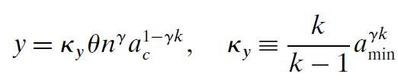



生産、収入
生産関数
国内収入
輸出収入

Slide 17


労使間交渉：収入の分配 firm worker rent sharing
収入をNash均衡の一般化であるStole and Zwiebel (1996a, 1996b)に従って、企業と労働者は分配。
企業のシェア：
労働者のシェア：
企業が負担する採用費用(hiring cost)のために、企業内の労働者は、
一定の交渉力を有する。

Slide 18
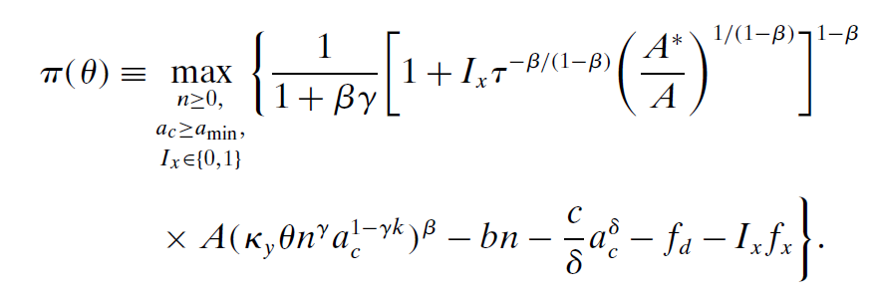
利潤関数
輸出ダミー
海外/国内市場規模係数
輸送費
輸出しなかった場合
輸出した場合
企業シェア
国内市場
規模係数
生産 y
探索
費用
審査
費用
国内
固定費
輸出
固定費
国内収入
採用費用

Slide 19
利潤最大化
下記の選択変数を決定し、企業は利潤最大化を図る。
①輸出の有無
(+)輸出すると、収入増加
(-)輸出すると、輸出固定費用かかる
②労働者のサーチ数
(+)従業者数多いほど、生産増加
(-)サーチ数多いほど、探索費用増加
③労働者の能力下限
(+)労働者の平均能力高いほど、生産増加
(-)労働者の能力下限高いほど、審査費用増加

Slide 20
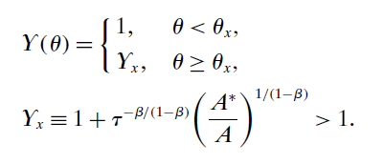
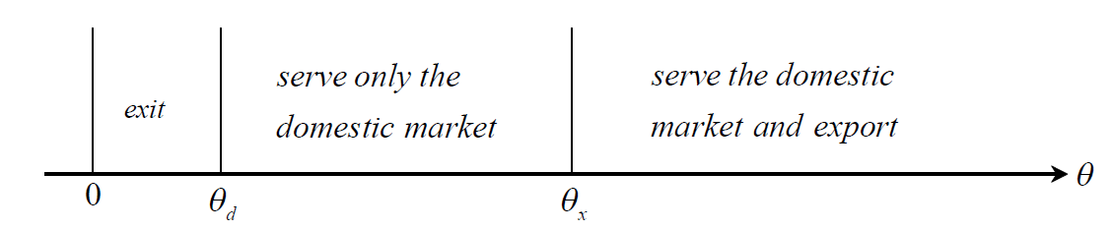
輸出意志決定
①輸出閾値(θ_{x})超えれば、輸出する (as in Melitz, 2003)
企業の生産性
輸出閾値
Helpman et al. (2008)

Slide 21

一階の条件(FOCs)
②労働者のサーチ数（雇用）
生産性θ高いと、収入r多く、サーチ数n（雇用h）大きい。
③労働者の能力下限
生産性θ高いと、収入r多く、能力下限a_{c}高い。

Slide 22
賃金
労働分配率
賃金は、
➔生産性θ高い企業ほど、
労働者の能力下限a_{c}高いので、 賃金高い。
雇用者数の式
賃金総額/雇用
FOC②

Slide 23
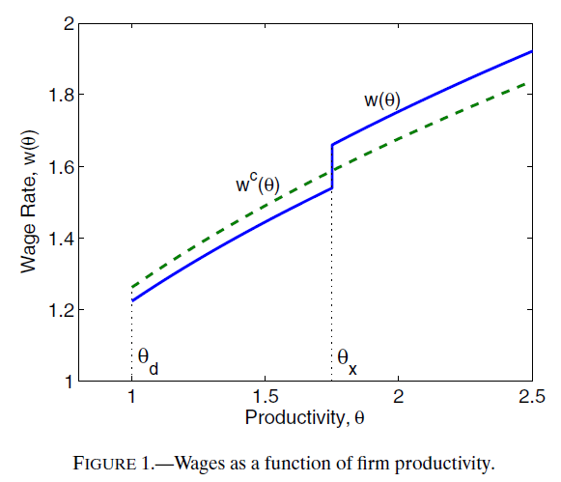
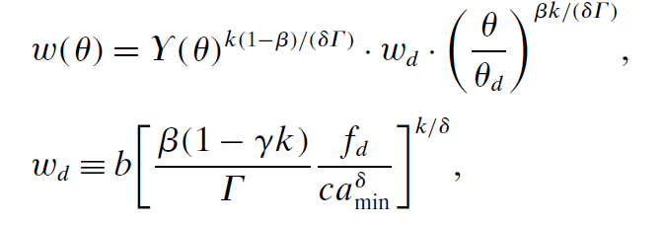
賃金関数
労働者の能力下限を消去すると、以下の賃金関数になる。
輸出閾値
生産性高い企業ほど、賃金高い。
輸出収入得る企業はさらに賃金高い。
Helpman et al. (2008)

Slide 24
不完全な労働市場を含めた新々貿易理論
 | 労働市場の理論の特徴
 | （主な原論文）
Helpman et al. (2010) | 探索理論 (search and matching frictions)
 | Diamond (1982a, b), Mortensen and Pissarides (1994)
 | 労使間の戦略的交渉 (strategic bargaining)
 | Stole and Zwiebel (1996)
Amiti and Davis (2011) | 公正賃金理論 (fair wage model)
 | Akerlof (1982)
Davis and Harrigan (2011) | 効率賃金理論 (efficiency wage model)
 | Shapiro and Stiglitz (1984)

Slide 25
4. 輸出と賃金の実証
Helpman et al. (2008)の結論
輸出企業の賃金が高い2つの理由
輸出企業は、より能力の高い労働者を雇用している。 ･･･skill composition
輸出企業は、輸出収入を労働者に分配している。･･･wage premia or rent sharing
wage premia, defined as wages above what workers would receive elsewhere in the labor market, in Frias et al. (2009)
Frias, Judith A. and David S. Kaplan and Eric A. Verhoogen. (2009) “Exports and Wage Premia: Evidence from Mexican Employer-Employee Data,” unpublished manuscript, available at http://works.bepress.com/david_kaplan/15/.

Slide 26
「企業・労働者接合データ」 (linked employer–employee data)
では、労働者の能力が等しくても、輸出企業の労働者の賃金は高いか?
→労働者の属性（学歴・年齢等）を制御する必要がある。
→「企業・労働者接合データ」が必要。

Slide 27
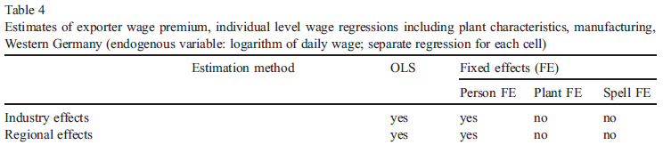

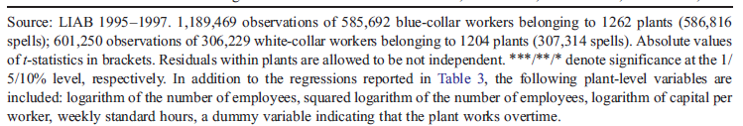
先駆的研究：
Schank, T., C. Schnabel, and J. Wagner (2007): “Do Exporters Really Pay Higher Wages? First Evidence from German Linked Employer-Employee Data,” Journal of International Economics, 72(1), 52–74.
ドイツの企業・事業所接合データを用いて、労働者属性を制御しても、
輸出事業所が労働者に非輸出事業所よりも高い賃金を払っていることを明らかにした。

Slide 28
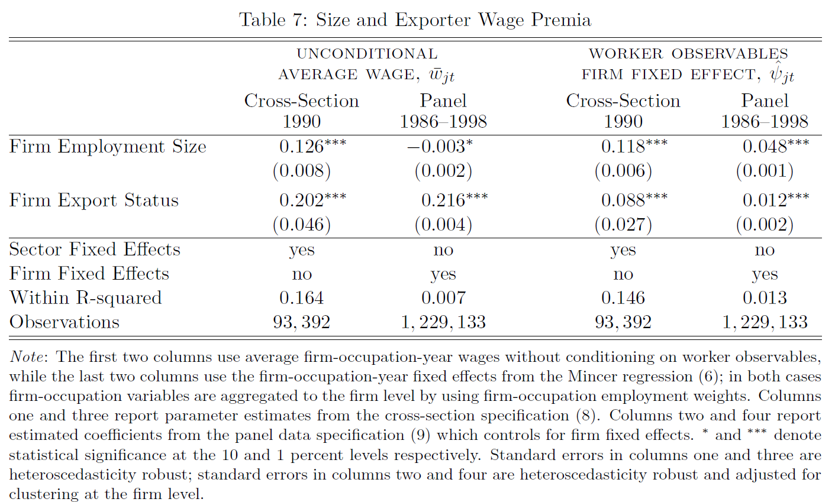

輸出企業プレミア
Helpman et al. (2012)
労働者要因制御して、残った賃金格差は、輸出の有無で説明できる。
：労働者レベルでのミンサー型賃金関数での、企業・職種・年固定効果

Slide 29
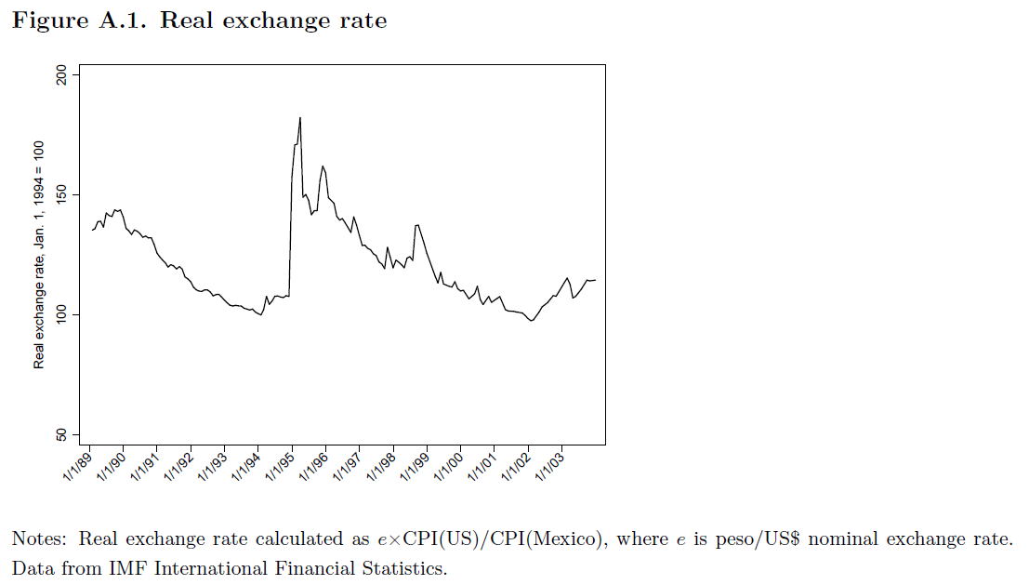
輸出と賃金：操作変数に何を使うか Frias et al. (2012)
メキシコでは、1994年末に通貨ペソが急激に減価。
→通貨安（=外生的ショック）で輸出が容易になった。
ペソ/1ドル
Frias, Judith A. and David S. Kaplan and Eric A. Verhoogen. (2012) “Exports and Within-Plant Wage Distributions: Evidence from Mexico,” American Economic Review: Papers & Proceedings, 2012, 102(3): 435–440.
1994年末
年

Slide 30
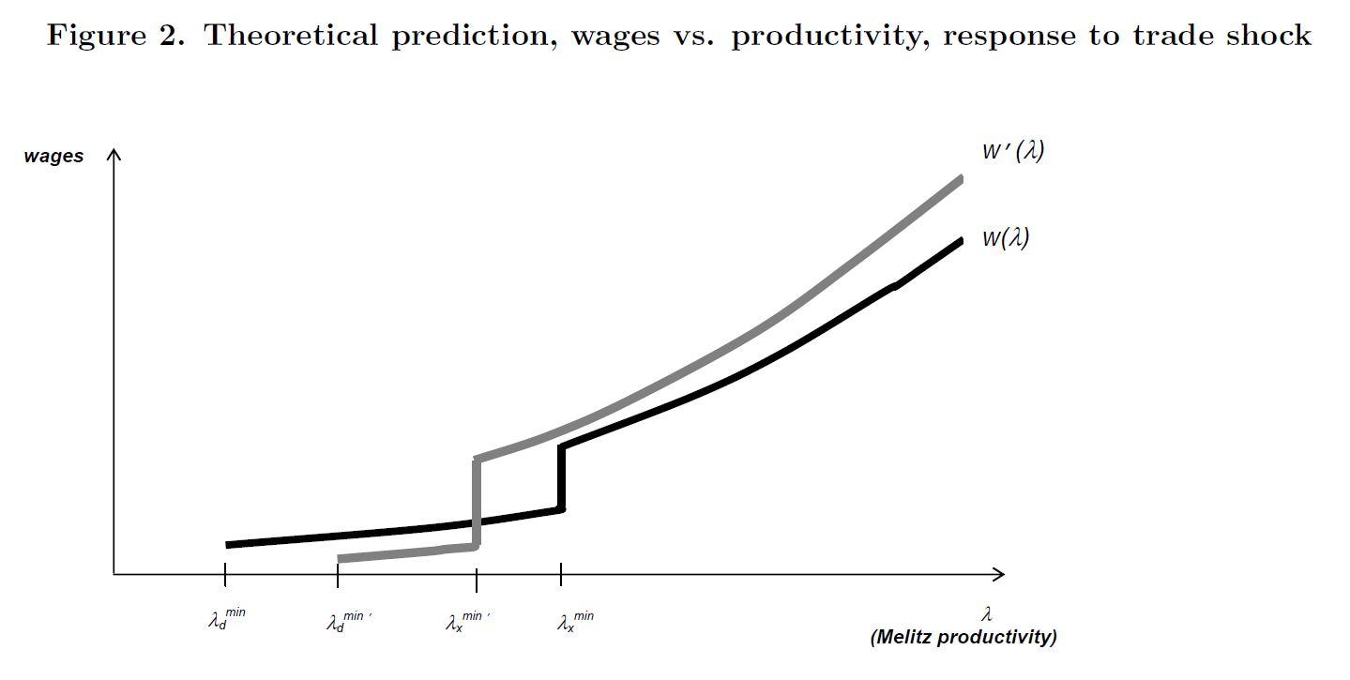
通貨下落＜後＞
通貨下落＜前＞
賃金上昇
輸出開始企業
参入閾値
＜上昇＞
輸出閾値
＜下落＞
Frias et al. (2009)

Slide 31
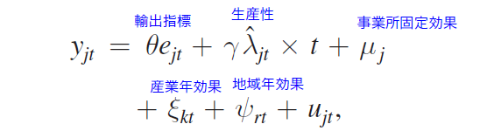
Frias et al. (2012)
輸出指標（輸出有無、輸出比率）は内生変数。
→階差モデルを推定する。
→操作変数法を用いる。
操作変数：
通貨安の時期×初期の雇用者数（生産性指標）

Slide 32
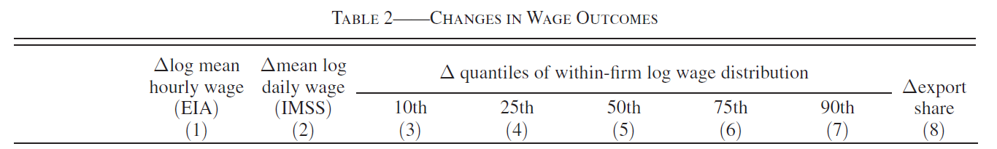
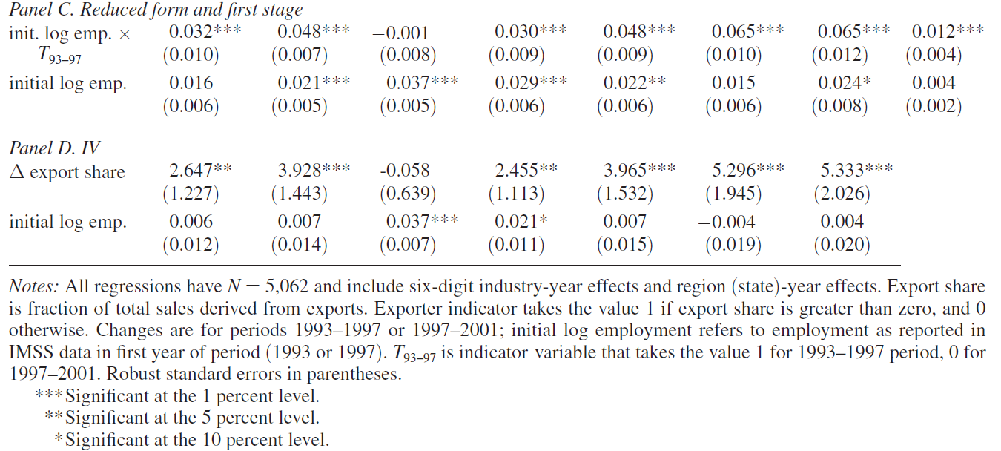
Frias et al. (2012)
第1段階
どの賃金水準でも、プレミア確認されている。
･･･恐らくOLS推定（quantile regressionではない）
第1段階で推定された輸出比率の階差用いても、
輸出比率増分高いほど、賃金増分高いことが示された。

Slide 33
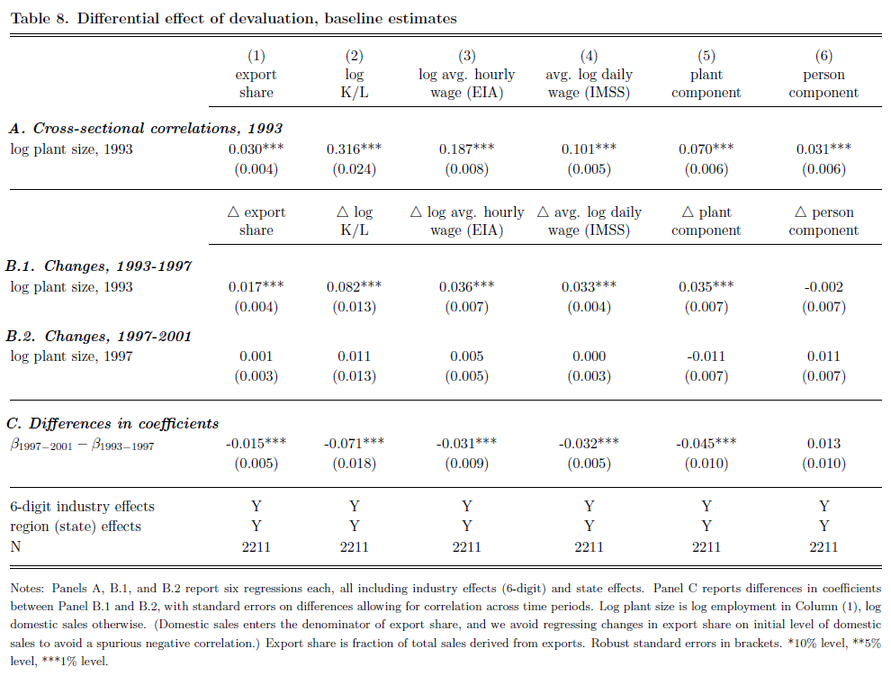
Frias et al. (2009)
平均賃金
賃金プレミア
技能構成
→通貨安の時期
階差とると
技能要因は
なくなる。
差
輸出が増えた通貨下落の時ほど、生産性指標高い事業所ほど、賃金プレミア高かった事がわかる。

Slide 34
輸出と賃金：まとめ
同一産業内での輸出企業の賃金の高さは、
①能力の高い労働者が多いこと（労働者構成の違い）
②輸出収入の分配を行っていること（賃金プレミア）
の2点で理論的に説明できる (Helpman et al. 2010)。
実証的には、①から②を分離するために、
(1)企業・労働者接合データの利用
(2)外生的輸出ショックを用いた操作変数法
が海外で利用されている。
その結果、②が確認されている (Frias et al., 2012)。

Slide 35
5. 海外生産と賃金 ① Feenstra and Hanson (1997)
Feenstra, R. C., & Hanson, G. H. (1997). Foreign direct investment and relative wages: Evidence from Mexico's maquiladoras. Journal of international economics, 42(3), 371-393.
➔海外生産（外国生産委託）を含めた理論によって、途上国（メキシコ）で賃金格差が拡大する仕組みを説明。
 | 先進国 （例：アメリカ） | 途上国 （例：メキシコ）
ストルパー＝サミュエルソン定理 | 高技能労働者の相対賃金 上昇 | 高技能労働者の相対賃金 下落
現実のデータ | 高技能労働者の相対賃金 上昇 | 高技能労働者の相対賃金 上昇
Feenstra and Hanson (1997) | 高技能労働者の相対賃金 上昇 | 高技能労働者の相対賃金 上昇
出所：筆者作成

Slide 36
Feenstra and Hanson (1997) の仕組み
アメリカ
メキシコ
海外移転
相対的に低技能
労働集約的な仕事
相対的に高技能
労働集約的な仕事
高技能労働者への
相対需要を増大
高技能労働者への
相対需要を増大
国内賃金格差拡大
国内賃金格差拡大

Slide 37
Grossman and Rossi-Hansberg (2008)
Grossman, G. M., & Rossi-Hansberg, E. (2008). Trading tasks: A simple theory of offshoring. The American Economic Review, 98(5), 1978-1997.
海外生産が国内の労働者に及ぼす影響
 | 低技能労働者 | 高技能労働者
①生産性効果 | + | No
②相対価格効果 | − | +
③労働供給効果 | − | +
出所：Grossman and Rossi-Hansberg (2008) に基づき筆者作成
＜低技能労働者の賃金への影響＞
①生産性効果は、海外生産により企業の生産性が高まることを通じて、低技能労働者の賃金を押し上げる方向で働く。
②相対価格効果と③労働供給効果は、低技能労働者の賃金を押し下げる方向で働く。
①生産性効果が②相対価格効果と③労働供給効果の2つの効果を上回れば、海外生産によって、低技能労働者の賃金が上昇する可能性がある。

Slide 38
海外生産
国内低技能労働者の置換
海外の労働者の活用
低技能労働者の
賃金低下（雇用減）
コスト削減
生産性上昇
低技能労働者の
賃金上昇（雇用増）
Feenstra and Hanson (1997)
Grossman and Rossi-Hansberg (2008)
「相対価格効果」「労働供給効果」
Grossman and Rossi-Hansberg (2008)
「生産性効果」

Slide 39
海外生産と賃金＜実証＞
Hummels, D., Jørgensen, R., Munch, J., & Xiang, C. (2014). The wage effects of offshoring: Evidence from Danish matched worker-firm data. The American Economic Review, 104(6), 1597-1629.
海外生産により、高技能労働者の賃金が上昇した一方で、低技能労働者の賃金は下落。
輸出により、高技能労働者の賃金のみならず、低技能労働者の賃金が上昇。
低技能労働者の場合、海外生産の賃金弾力性は約-0.022、輸出の賃金弾力性は約+0.05
Endoh, M. (2016). The Effect of Offshoring on Skill Premiums: Evidence from Japanese Matched Worker-Firm Data (No. 2016-005). Institute for Economics Studies, Keio University.
操作変数法を用いて、海外生産と輸出が日本の労働者の賃金に統計的に有為な影響を与えていることを明らかにしている。
分析結果によれば、海外生産は日本の労働者の賃金に正の影響を与えている。

Slide 40
Hummels et al. (2014) の実証戦略①
生産関数（企業j、年t）
生産性
資本
高技能労働者
合成財
合成財
低技能労働者
輸入財
➔低技能労働者への需要式を導き、次に低技能労働者の賃金式を導く。
（導出は面倒な様子）

Slide 41
Hummels et al. (2014) の実証戦略②
賃金式
（労働者i、企業j、年t）
輸入財
高技能ダミー*輸入財
製品需要
高技能ダミー*製品需要
労働者の生産性
資本
高技能労働者
企業の生産性
観測されない能力

Slide 42
Hummels et al. (2014) の実証戦略③
賃金式（推定）
（労働者i、企業j、年t）
輸入
高技能ダミー*輸入
輸出
高技能ダミー*輸出
労働者属性
企業属性
産業ダミー
地域ダミー
労働者企業固定効果
企業属性変数除いて推定すれば、海外生産による生産性上昇効果を織り込んだ賃金を
推定することになる。

Slide 43
Hummels et al. (2014) の実証戦略④
賃金
輸入（海外生産）
輸出
企業レベルの
需要ショック・生産性ショック
賃金
輸入（海外生産）
輸出
相関する
相関する
相関しない
操作変数（IVs）
企業の生産性
相関しない

Slide 44
Hummels et al. (2014) の実証戦略⑤
賃金
輸入（海外生産）
輸出
IV
デンマークへの輸送費
デンマークからの輸送費
IV
世界輸出供給（WES）
世界輸入需要（WID）
WES=デンマーク以外の全ての国への輸出
（国c・製品k ・年tレベル）
例）
中国の衣類輸出総額
➖中国のデンマークへの衣類輸出額
WID=デンマーク以外の全ての国からの輸入
（国c・製品k ・年tレベル）
例）
日本のスポーツ用品の輸入総額
➖日本のデンマークからの
スポーツ用品輸入額
※輸入とスキルの交差項のIV：WESとスキルの交差項
輸出とスキルの交差項のIV：WIDとスキルの交差項

Slide 45
Hummels et al. (2014) の実証戦略⑥
＜Bartik-type IV ＞
プレサンプル年の何かのシェアを用いて構築されたIV。
労働経済学の分野で用いられてきたが、近年国際貿易の実証でも多用されている。
Bartik, T. J. (2015). How Effects of Local Labor Demand Shocks Vary with the Initial Local Unemployment Rate. Growth and Change, 46(4), 529-557.
＜ Hummels et al. (2014) ＞
世界輸出供給・世界輸入需要は、企業j・国c・製品k ・年tレベル
➔企業ごとのプレサンプル年（1994）の各国・各製品のシェアを用いて、WES、WIDを企業・年レベルに集計。
＜その他＞
Autor et al. (2013) “The China syndrome.” AER.
Mayer at al. (2014) “Market Size, Competition, and the Product Mix of Exporters.” AER.

Slide 46
Hummels et al. (2014) の実証戦略⑦
例）
スポーツ会社ヒュンメル社
についての2000年のIV
1994年の
企業jの輸入総額に
占める
国c、製品kのシェア
世界輸出供給
国c、製品k、年t
例）
2000年の
中国の衣類輸出総額
➖中国のデンマークへの衣類輸出額
例）
1994年のヒュンメル社の中国からの衣類輸入額
1994年のヒュンメル社の輸入総額
出所：https://hummel.net

Slide 47
Hummels et al. (2014) の実証戦略⑧
例）
スポーツ会社ヒュンメル社
についての2000年のIV
1994年の
企業jの輸出総額に
占める
国c、製品kのシェア
世界輸入需要
国c、製品k、年t
例）
2000年の
日本のスポーツ用品輸入総額
➖日本のデンマークからのスポーツ用品輸入額
例）
1994年のヒュンメル社の日本へのスポーツ用品輸出額
1994年のヒュンメル社の輸出総額

Slide 48
第１段階推定
賃金
輸入（海外生産）
輸出
-7.86
-17.19***
IV
デンマークからの
輸送費
デンマークへの
輸送費
+0.19***
+0.23***
IV
世界輸出供給（WES）
世界輸入需要（WID）
Table 4—First-Stage FE-IV Regressions

Slide 49
第2段階推定
賃金
輸入（海外生産）
-0.022**
+0.049**
輸出
低技能労働者の賃金に対する輸入・輸出の弾性値を示す。
輸入はマイナスだが、輸出がプラスなため、貿易全体ではプラス。
高技能労働者の賃金に対する輸入・輸出の弾性値は交差項の係数に依存
交差項の係数がプラスのため、全体として、高技能労働者の賃金に対する輸入・輸出の弾性値はプラス。
Table 5—Worker-Level Wage Regressions

Slide 50
6. 研究課題
労使間交渉で、労働者は本当に収入の一定割合を受け取れるか。
非正規労働者の存在・生産委託の存在による交渉力低下
非正規雇用に輸出（・FDI）はどのような影響を及ぼすか。
田中「国際貿易と所得不平等：日本の状況」
https://www.rieti.go.jp/users/tanaka-ayumu/serial/029.html
アメリカではホワイトカラーvsブルーカラーの対比が有効だが、日本では、正規vs非正規の対比がより重要。
不完全労働市場で、外国直接投資（FDI）は、国内の労働者の賃金・雇用にどのような影響を及ぼすのか。
Egger, H. and U. Kreickemeier (2013): "Why Foreign Ownership May Be Good For You," International Economic Review, 54, 693-716.
海外からの利益送金（所得収支）の分配

